Slide 1


硕士研究生复试答辩
考生：
报考专业：
报考导师：

Slide 2

目录
CONTENT
01
02
03
04
实践经历
教育背景
校园经历
自我介绍
PRACTICE EXPERIENCE
EDUCATION BACKGROUND
THE CAMPUS EXPERIENCE
INTRODUCE MYSELF

Slide 3
01
自我介绍
Part one

Slide 4

01.个人基本信息
智宇PPT
报考院校：南京航空航天大学 / 飞行器设计专业
政治面貌：中国共产党员
毕业院校：南京航空航天大学 / 飞行器设计专业
现居地址：江苏省南京市
出生年月：1998.09.13
邮箱地址：DAJUPPT@666666.com

Slide 5
02.报考信息
初试成绩
数学 | 英语 | 思想政治 | 专业课 | 总分
90 | 92 | 95 | 93 | 370
输入标题文字
正文内容，选择模板中的文字然后鼠标右键，粘贴选项里面选择“只保留文字”即可更改为您想替换的文字，直接粘贴可能会改变文字格式。不建议您PPT中使用过多文字，尽量将文字精简，总结后按照一定的逻辑关系进行排列。

Slide 6
02
教育背景
Part two

Slide 7


01.本科教育经历及论文研究
2016.09~至今
南京航空航天大学 / 飞行器设计专业
论文标题：
《基于QAR数据的闵行发动机健康状态评估方法》
研究成果：
正文内容，选择模板中的文字然后鼠标右键，粘贴选项里面选择“只保留文字”即可更改为您想替换的文字
直接粘贴可能会改变文字格式。不建议您PPT中使用过多文字，尽量将文字精简，总结后按照一定的逻辑关系进行排列。

Slide 8

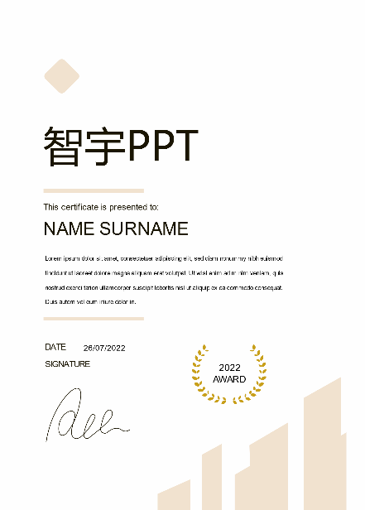





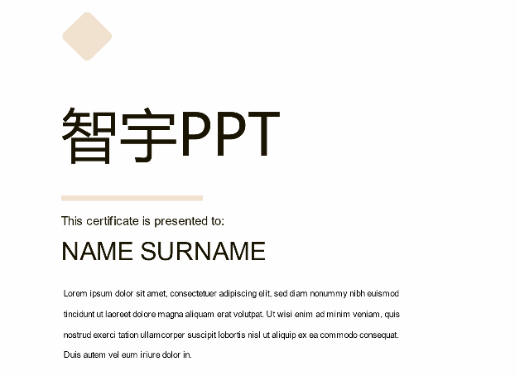
02.荣誉奖项
本硕一等奖学金
科技创新先进个人、精神文明先进个人
20##届机器人大赛第三名
20##年“五四青年”奖
20##年江苏省创新型巴拉巴拉
硕士毕业论文优秀奖巴拉巴拉

Slide 9
03.竞赛科研经历
科研助理
科研助理
科研助理
某某导师带领的某某项目
某某导师带领的某某项目
某某导师带领的某某项目
20##.08
20##.08
20##.08
20##.08
20##.08
20##.08
全省第三名
全省第三名
全省第三名
20##江苏省机器人大赛
20##江苏省机器人大赛
20##江苏省机器人大赛

Slide 10


04.发表专利
专利 | 发表
这里修改专利名称，专利号等信息
专利简介
正文内容，选择模板中的文字然后鼠标右键，粘贴选项里面选择“只保留文字”即可更改为您想替换的文字，直接粘贴可能会改变文字格式。不建议您PPT中使用过多文字，尽量将文字精简，总结后按照一定的逻辑关系进行排列。

Slide 11
03
校园经历
Part three

Slide 12

01.航空学院学生会主席
20##.09-20##.06
航空学院学生会主席
正文内容，选择模板中的文字然后鼠标右键
粘贴选项里面选择“只保留文字”即可更改为您想替换的文字
直接粘贴可能会改变文字格式
不建议您PPT中使用过多文字，尽量将文字精简，总结后按照一定的逻辑关系进行排列。

Slide 13



02.无人机社团技术指导
01
内容主题概括
这里输入您的正文内容，建议标题字号16-24，正文字号14-18。正文文本长度不宜过长
02
内容主题概括
这里输入您的正文内容，建议标题字号16-24，正文字号14-18。正文文本长度不宜过长
03
内容主题概括
这里输入您的正文内容，建议标题字号16-24，正文字号14-18。正文文本长度不宜过长

Slide 14




03.发动机故障诊断协会
内容主题概括
正文内容，选择模板中的文字然后鼠标右键，粘贴选项里面选择“只保留文字”即可更改为您想替换的文字
内容主题概括
正文内容，选择模板中的文字然后鼠标右键，粘贴选项里面选择“只保留文字”即可更改为您想替换的文字

Slide 15
04
实践经历
Part four
Notes:
正版模板来源，稻壳儿智宇https://www.docer.com/works?userid=328340712，请勿抄袭搬运，盗版必究

Slide 16






01.企业实习——智宇无人机生产基地

Slide 17
02.实践心得体会
正文内容，选择模板中的文字然后鼠标右键，粘贴选项里面选择“只保留文字”即可更改为您想替换的文字
内容主题概括
正文内容，选择模板中的文字然后鼠标右键，粘贴选项里面选择“只保留文字”即可更改为您想替换的文字
内容主题概括

Slide 18

02.实践心得体会
内容主题概括
内容主题概括
内容主题概括
选择模板中的文字然后鼠标右键，粘贴选项里面选择“只保留文字”即可更改为您想替换的文字
选择模板中的文字然后鼠标右键，粘贴选项里面选择“只保留文字”即可更改为您想替换的文字
选择模板中的文字然后鼠标右键，粘贴选项里面选择“只保留文字”即可更改为您想替换的文字

Slide 19
输入标题文字
这里输入您的正文内容，正文突出重点
46%
31%
这里输入您的正文内容，正文突出重点
17%
11%
这里输入您的正文内容，正文突出重点
这里输入您的正文内容，正文突出重点
内容主题概括
这里输入您的正文内容，建议标题字号16-24，正文字号14-18。正文文本长度不宜过长，如有需要可以对内容进行删减概括，突出重点内容即可。正文文本长度不宜过长，如有需要可以对内容进行删减概括，突出重点内容即可。

Slide 20
输入标题文字
25%
50%
75%
100%
内容主题概括
内容主题概括
内容主题概括
内容主题概括
这里输入您的正文内容
建议标题字号16-24，正文字号14-18
这里输入您的正文内容
建议标题字号16-24，正文字号14-18
这里输入您的正文内容
建议标题字号16-24，正文字号14-18
这里输入您的正文内容
建议标题字号16-24，正文字号14-18

Slide 21

输入标题文字
这里输入您的正文内容，建议字号14-18，正文突出重点
这里输入您的正文内容，建议字号14-18，正文突出重点
这里输入您的正文内容，建议字号14-18，正文突出重点
这里输入您的正文内容，建议字号14-18，正文突出重点
这里输入您的正文内容，建议字号14-18，正文突出重点
这里输入您的正文内容，建议字号14-18，正文突出重点
这里输入您的正文内容，建议字号14-18，正文突出重点
这里输入您的正文内容，建议字号14-18，正文突出重点

Slide 22
感谢各位老师的观看
考生：
报考专业：
报考导师：

